Slide 1


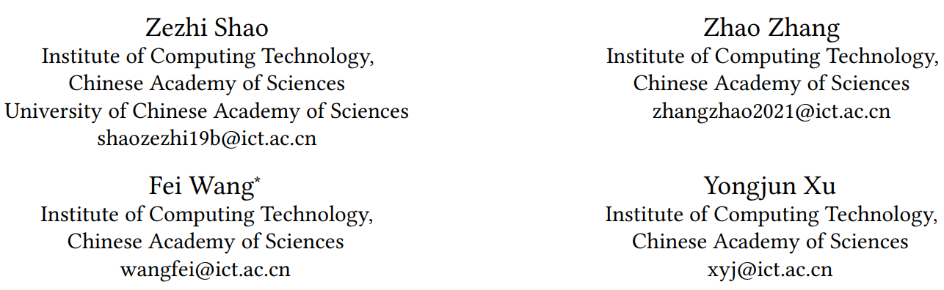
Pre-training Enhanced Spatial-temporal GraphNeural Network for
Multivariate Time Series Forecasting Networks
-- 2022 ACM SIGKDD
汇报人：孙天翔
日期：2023.08. 23
知行合一、经世致用
自强不息 厚德载物
自强不息 厚德载物
Tsinghua University of China
Central South University

Slide 2
PPT模板下载：www.1ppt.com/moban/ 行业PPT模板：www.1ppt.com/hangye/
节日PPT模板：www.1ppt.com/jieri/ PPT素材下载：www.1ppt.com/sucai/
PPT背景图片：www.1ppt.com/beijing/ PPT图表下载：www.1ppt.com/tubiao/
优秀PPT下载：www.1ppt.com/xiazai/ PPT教程： www.1ppt.com/powerpoint/
Word教程： www.1ppt.com/word/ Excel教程：www.1ppt.com/excel/
资料下载：www.1ppt.com/ziliao/ PPT课件下载：www.1ppt.com/kejian/
范文下载：www.1ppt.com/fanwen/ 试卷下载：www.1ppt.com/shiti/
教案下载：www.1ppt.com/jiaoan/ PPT论坛：www.1ppt.cn
01
背景介绍
02
相关工作
目录
CONTENTS
03
研究方法
04
实验

Slide 3
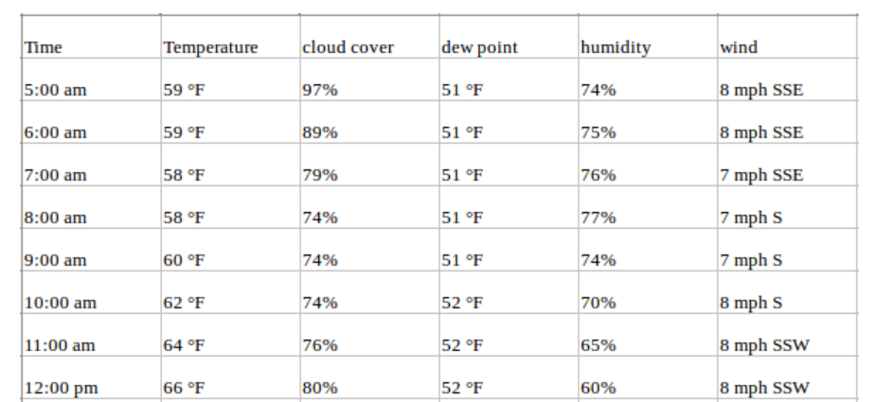
Introduction
01
背景：
多变量时间序列预测是一种根据历史数据来预测未来趋势的方法，它在很多领域都有重要的应用。
多变量时间序列预测是一个具有挑战性和价值性的研究课题，一直受到学术界和工业界的关注。
多元时间序列(multivariate time-series)
多元时间序列是指由多个相互关联的变量随时间变化而产生的数据，例如交通流量、能源消耗等。
知行合一、经世致用
自强不息 厚德载物
自强不息 厚德载物
Tsinghua University of China
Central South University

Slide 4
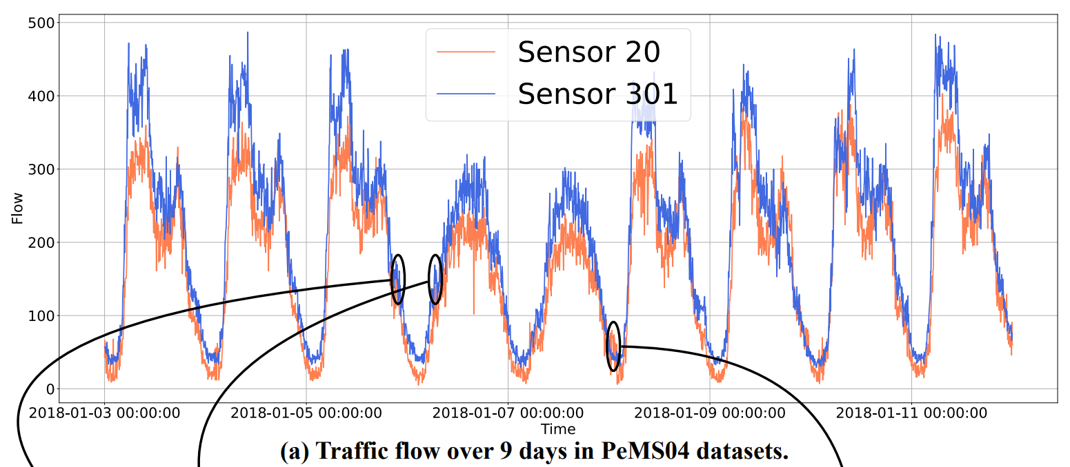
Introduction
01
• 预测这些数据的未来趋势需要考虑两个方面的模式：空间模式和时间模式。
空间模式是指不同变量之间的依赖关系，例如相邻道路上的交通流量可能会相互影响。
时间模式是指每个变量自身随时间变化的规律，例如交通流量可能会有日周期和周周期的特征。
多元时间序列具有多个周期性。不同的时间序列变量之间存在内在依赖性，这种依赖性是非欧几里得的，根据这两个特性，
可以合理地由图结构来建模。
知行合一、经世致用
自强不息 厚德载物
自强不息 厚德载物
Tsinghua University of China
Central South University
Notes:
在指时间序列之间的关系不能简单地通过欧几里得距离（例如直线距离）来表示。这是因为时间序列之间的关联或依赖性可能涉及到更为复杂的结构或模式，这种结构或模式不能仅通过简单的空间距离来捕捉。例如，两个时间序列可能在逻辑或因果关系上紧密相连，但在欧几里得意义上的“距离”并不一定接近。
图1(a)描述了从部署在路网上的两个传感器生成的交通流时间序列。显然，有两个重复的时间模式，即每日和每周的周期性。每天都会出现早晚高峰，而工作日和周末展现出不同的模式。此外，这两个时间序列因为所选择的传感器20和301在交通网络中紧密相连，所以共享非常相似的趋势。因此，准确的时间序列预测不仅依赖于其时间维度的模式，还依赖于其相互关联的时间序列。

Slide 5
Related work
02
空间-时间图神经网络(STGNN)
STGNNs:是将图神经网络（GNNs）和顺序模型结合起来的方法。GNNs用于处理时间序列之间的依赖关系，顺序模型用于学习时间模式。STGNNs能够同时建模空间和时间的模式，从而提高预测的准确性。
越来越多的研究正在进一步探索图结构和STGNNs的联合学习，以模拟节点之间的依赖关系,STGNN在许多实际应用中对多元时间序列预测做出了显著的进展。GTS引入了一个邻域图作为一种改善图质量的正则化,本文遵循GTS的框架，并通过预训练模型加强了它。
预训练模型
预训练模型用于从大量未标记的数据中学习好的表示，然后将这些表示用于其他下游任务。本文中，提出了一个基于Transformer模块的时间序列预训练模型（称为TSFormer），并提高了下游预测任务的性能。
知行合一、经世致用
自强不息 厚德载物
自强不息 厚德载物
Tsinghua University of China
Central South University
Notes:
比如BERT[8]和GPT[3]是两个突出的例子，它们分别基于Transformer的编码器和解码器。

Slide 6
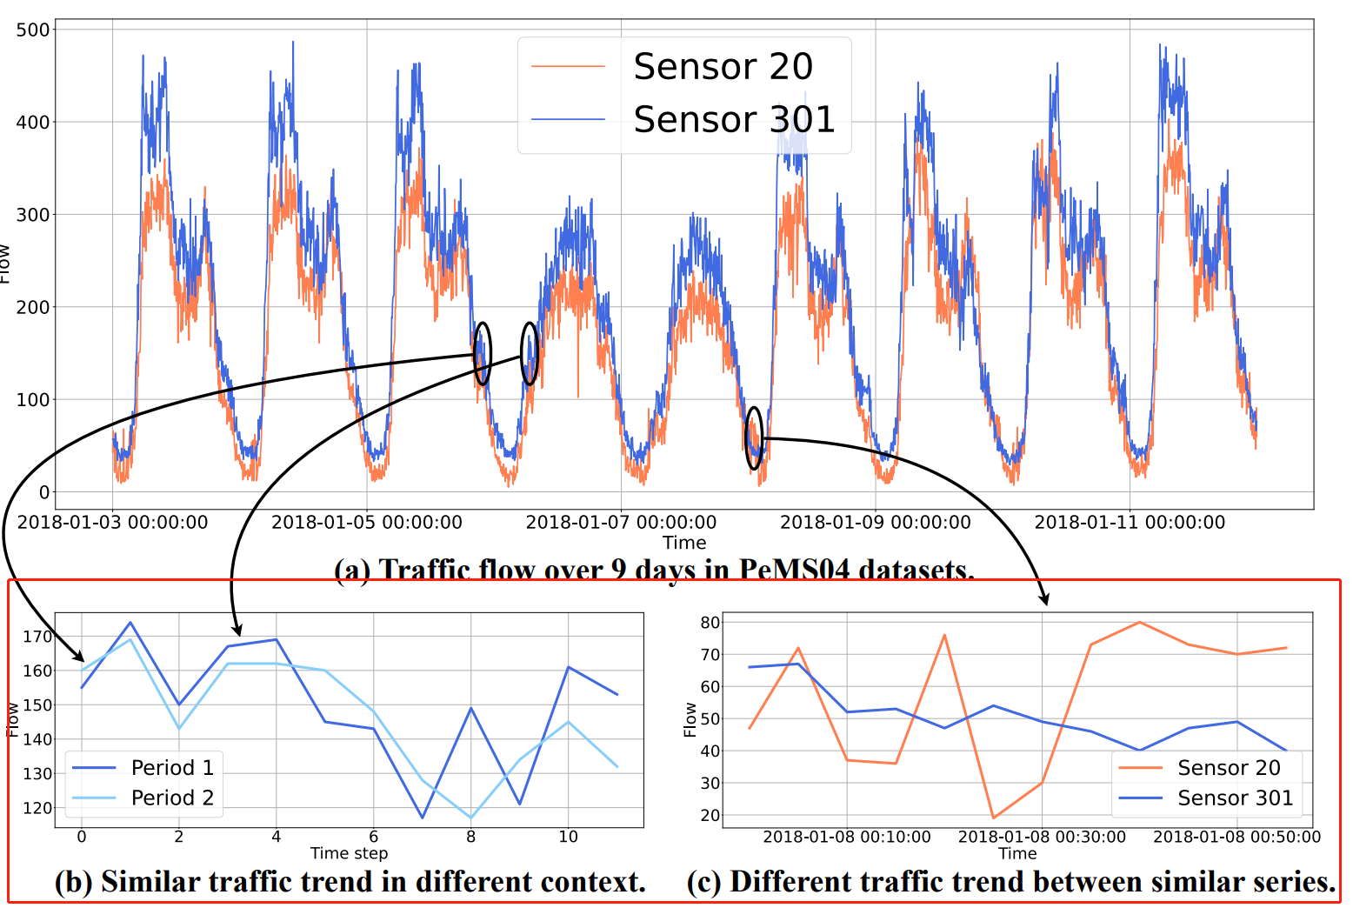
Challenge
03
STGNN当前面临的两个挑战
对输入数据的窗口大小敏感:STGNN只能使用一个小窗口内的历史数据来做预测。这样就忽略了窗口之外的上下文信息，导致模型难以区分不同情境下的短期时间序列。
短期信息不可靠地反映了时间序列之间的依赖关系：STGNN通常需要一个预定义的依赖图来表示不同时间序列之间的关系，这个图通常是由先验知识人工构造的，存在偏差。长期历史数据有利于抵抗噪声，从而获得更稳健和准确的依赖关系。然而，STGNN很难直接扩展到非常长期的历史数据上。此外，随着输入序列长度的增加，模型的优化也会变得困难。
知行合一、经世致用
自强不息 厚德载物
自强不息 厚德载物
Tsinghua University of China
Central South University
Notes:
如图所示，两个不同情境下的时间序列在一个小窗口内看起来很相似，导致模型很难准确地预测它们不同的未来趋势。
如图所示，短期窗口内，两个相似的时间序列有着不同的趋势，无法反映它们之间的依赖关系。

Slide 7
Paper work
04
为了解决上述两提出了一种基于STGNN的新框架（STEP）
解决第一个挑战：STGNN通过一个可扩展的时间序列预训练模型（STEP）得到增强。预训练模型可以从非常长期的历史时间序列中有效地学习时间模式，并生成包含丰富上下文信息的片段级表示
解决第二个挑战：基于预训练模型设计了一个图结构学习器，用于学习时间序列之间的依赖图。
贡献：
STEP是一个通用的框架，可以扩展到几乎任意的STGNN
设计了一个基于Transformer块的时间序列的高效无监督预训练模型，并通过遮蔽自编码策略训练。
设计了一个用于学习依赖关系图的图结构学习器。
知行合一、经世致用
自强不息 厚德载物
自强不息 厚德载物
Tsinghua University of China
Central South University

Slide 8
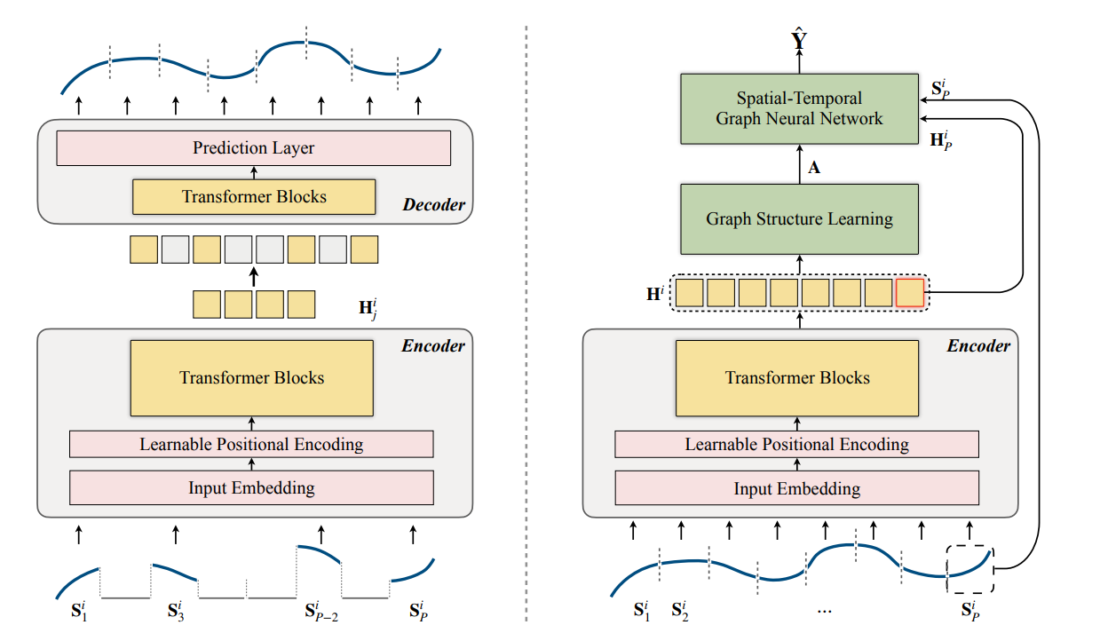
Framework
05
STEP分为两个阶段：
预训练阶段：
设计了一个基于TransFormer块的时间序列掩蔽自编码模型(TSFormer)，以高效地学习时间模式。TSFormer能够从非常长的序列中学习，并提供包含丰富上下文信息的片段级表示。
预测阶段：
使用预训练的编码器提供上下文信息来增强下游的STGNN。此外，基于预训练模型的表示，进一步设计了一个离散且稀疏的图学习器，以处理预定义图缺失的情况。
知行合一、经世致用
自强不息 厚德载物
自强不息 厚德载物
Tsinghua University of China
Central South University

Slide 9
Pre-training
06
设计思路
目的是为时间序列设计一个高效的无监督预训练模型，用于从时间序列数据中学习有用的特征和表示。
思路来源于预测时间序列和自然语言之间的区别：
时间序列的信息密度较低：时间序列中的孤立数据点给出的语义信息较少，只有观察到至少片段级别的数据时，才会产生上升或者下降的语义。在时间序列中，被遮盖的值可以通过插值来轻易的预测，这使得预训练模型只关注低层次的信息。为了解决这个问题，遮盖模型输入的很大一部分，以鼓励学习高层次的语义，
时间序列需要更长的序列来学习时序模式：时间序列比自然语言具有相对更直接的语义，需要更长的序列来学习，降低采样频率会丢失信息，同时更长的时间序列会增加模型复杂度，可以通过堆叠更少的Transformer块和在预测阶段固定模型参数来缓解这一问题。
知行合一、经世致用
自强不息 厚德载物
自强不息 厚德载物
Tsinghua University of China
Central South University

Slide 10
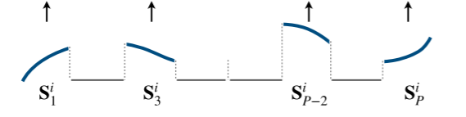
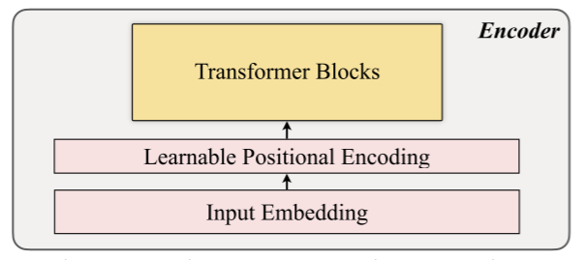

Pre-training
06
结构
掩蔽：这是数据进入编码器的前一步。将来自节点的输入序列分为等长的片段，随机屏蔽一部分序列段，屏蔽率设置为75%，从而创建具有挑战性的自监督任务。
编码：编码部分包含三块内容：输入Embedding、位置编码和Transformer块。
输入Embedding层是一个线性的投影，将未被掩蔽的时间序列片段转换为模型可以处理的格式
位置编码层用于附加新的顺序信息。不同于正弦嵌入，“可学习”的位置嵌入，助于模型表现出更好的性能。
使用了4层Transformer。
知行合一、经世致用
自强不息 厚德载物
自强不息 厚德载物
Tsinghua University of China
Central South University
Notes:
在第一步输入序列段的原因是：
① 片段比单独的点更适合显式提供语义。② 因为下游 STGNN 将单个片段作为输入，所以采用序列段促进了下游模型的使用。③ 显著减少了输入到编码器的序列长度，使编码器在预训练阶段更加高效。
时间序列需要更长的序列来学习时序模式，因此需要使用更少的Transformer块来缓解计算和内存开销

Slide 11
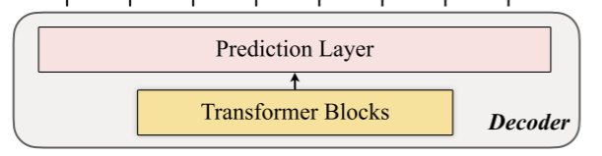
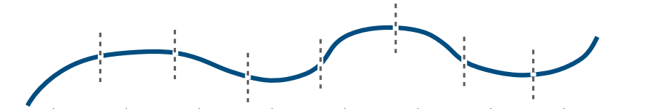

Pre-training
06
步骤
解码：该解码器包括一系列Transformer块。它适用于所有的patch（输入的时间序列数据片段），并且层数只有一层，然后使用了简单的MLP，这使得输出长度等于每个patch的长度。
重建目标：对每一个数据点进行遮蔽patch的计算，并选择MAE(Mean-Absolute-Error)作原始序列和重建序列的损失函数。
知行合一、经世致用
自强不息 厚德载物
自强不息 厚德载物
Tsinghua University of China
Central South University

Slide 12

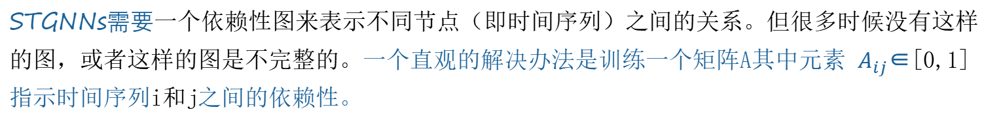
Forecasting
07
TSFormer模型在预训练阶段已经从非常长期的历史时间序列中学习了时序模式，并生成了每个片段的表示。预测阶段目标是利用TSFormer的表示来增强下游STGNN模型。
图结构学习
STGNNs需要一个依赖性图来表示不同节点（即时间序列）之间的关系。但很多时候没有这样的图，或者这样的图是不完整的。一个直观的解决办法是训练一个矩阵A其中元素 $A_{ij}$∈[0,1]指示时间序列i和j之间的依赖性。
首先，定义$H_{i}$为时间序列 𝑖的特征，其中“∥”表示连接操作。计算一个 kNN 图$A^{a}$ 来表示所有节点之间的依赖关系。
kNN是一种机器学习算法，对于每个时间序列𝑖，计算它与其他所有时间序列的相似度，然后选择最相似的𝑘个时间序列作为它的近邻，这样就得到了一个𝑘NN图，它根据时间序列之间的相似度来确定节点之间是否有边。
知行合一、经世致用
自强不息 厚德载物
自强不息 厚德载物
Tsinghua University of China
Central South University
Notes:
离散稀疏图可以减少计算复杂度和内存开销，因为它只需要存储非零元素，

Slide 13
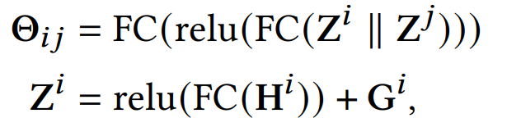

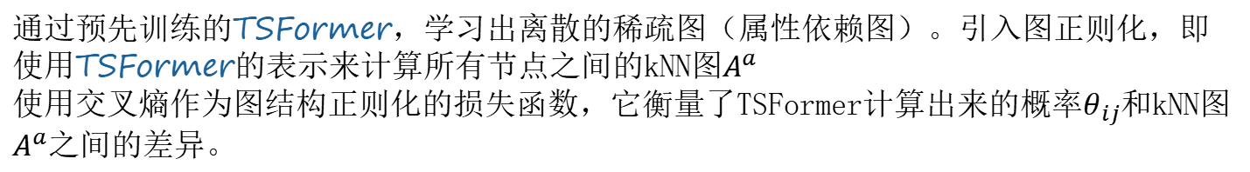
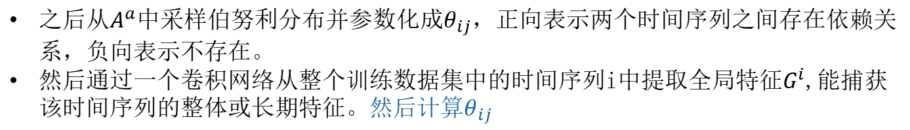
Forecasting
07
之后$从A^{a}中采样伯努利分布并参数化成θ_{ij}$，正向表示两个时间序列之间存在依赖关系，负向表示不存在。
然后通过一个卷积网络从整个训练数据集中的时间序列i中提取全局特征$G^{i}$,能捕获该时间序列的整体或长期特征。然后计算$θ_{ij}$
通过预先训练的TSFormer，学习出离散的稀疏图（属性依赖图）。引入图正则化，即使用TSFormer的表示来计算所有节点之间的kNN图$A^{a}$
使用交叉熵作为图结构正则化的损失函数，它衡量了TSFormer计算出来的概率$θ_{ij}$和kNN图$A^{a}$之间的差异。
知行合一、经世致用
自强不息 厚德载物
自强不息 厚德载物
Tsinghua University of China
Central South University

Slide 14

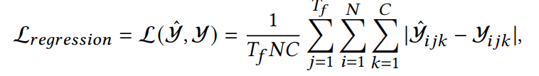

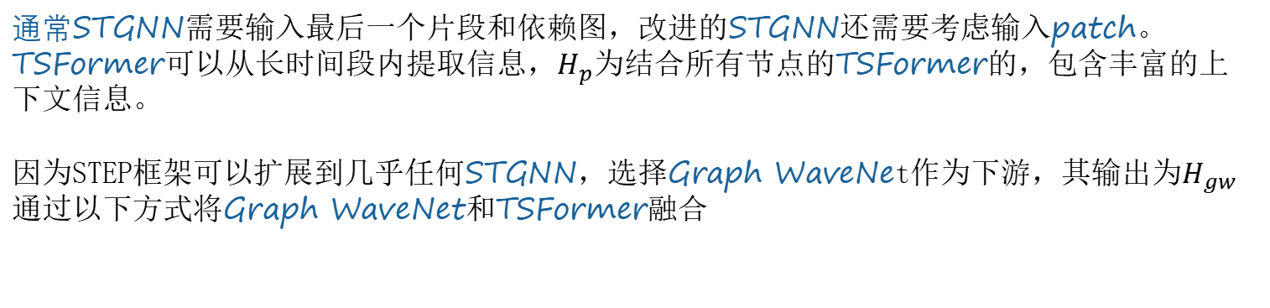
Forecasting
07
下游STGNN
通常STGNN需要输入最后一个片段和依赖图，改进的STGNN还需要考虑输入patch。TSFormer可以从长时间段内提取信息，$H_{p}$为结合所有节点的TSFormer的，包含丰富的上下文信息。
因为STEP框架可以扩展到几乎任何STGNN，选择Graph WaveNet作为下游，其输出为$H_{gw}$
通过以下方式将Graph WaveNet和TSFormer融合
最后通过回归层进行预测，同时还加入了图结构正则化项
知行合一、经世致用
自强不息 厚德载物
自强不息 厚德载物
Tsinghua University of China
Central South University
Notes:
预测模块在得到stgnn的属性依赖图后，就会使用下游的stgnn进行预测，
就是下游SP(·)是一个语义投影器，用于将H𝑖𝑃转换到H𝑔𝑤的语义空间

Slide 15
Forecasting
07
Graph WaveNet
Graph WaveNet是(IJCAI2019)Graph WaveNet for Deep Spatial-Temporal Graph Modeling提出
结合了图卷积网络和扩张因果卷积来高效有效地捕捉空间-时间依赖关系。
提出了一种自适应的依赖矩阵，用于捕捉时间序列之间的动态依赖关系，而不是依赖于固定的图结构。
使用了一种基于Transformer的时间序列预训练模型，用于从非常长期的历史时间序列中学习时序模式，并生成段级别的表示，这些表示为下游图神经网络提供了上下文信息。
设计了一种基于预训练模型表示的图结构学习器，用于在缺少预定义图时学习变量之间的依赖关系。
都比较契合文中所提出的模型特点，可以代表文中所提出的增强的STGNN。
知行合一、经世致用
自强不息 厚德载物
自强不息 厚德载物
Tsinghua University of China
Central South University
Notes:
SP(·)是一个语义投影器，用于将H𝑖𝑃转换到H𝑔𝑤的语义空间

Slide 16
Experiments
08
数据集
在三个常用的多变量时间序列数据集(交通流量数据集)上进行了实验：
使用三个在多变量时间序列预测中常用的指标来评估所有基线的性能，包括平均绝对误差(MAE)、均方根误差(RMSE)和平均绝对百分比误差(MAPE)。
知行合一、经世致用
自强不息 厚德载物
自强不息 厚德载物
Tsinghua University of China
Central South University

Slide 17
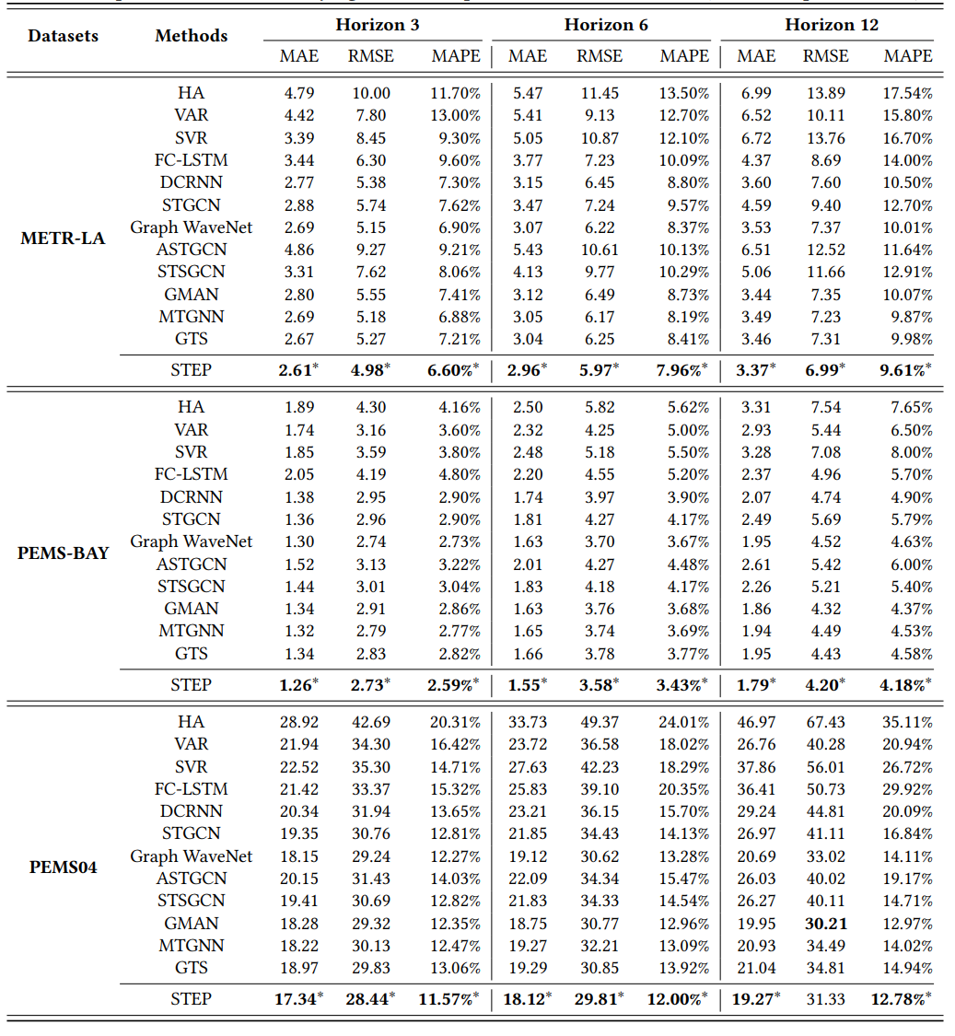
Experiments
08
结果
STEP框架在所有数据集的几乎所有时段都持续地获得了最佳性能
STEP通过充分利用TSFormer从非常长期的历史时间序列中提取的表示来为Graph WaveNet提供稳定的性能增益。
知行合一、经世致用
自强不息 厚德载物
自强不息 厚德载物
Tsinghua University of China
Central South University

Slide 18
Conclusion
09
目前调研了一些顶会的MTS的预测文章，包含有改进的transformer模型的，基于GNN或者强化学习方法
的，打算继续看看MTS分类和MTS异常检测的文章，寻找创新点，因为之前对强化学习接触较少，打算在
transformer改进和gnn的方向上寻找创新点。
知行合一、经世致用
自强不息 厚德载物
自强不息 厚德载物
Tsinghua University of China
Central South University

Slide 19
谢谢您的聆听！

